Slide 1
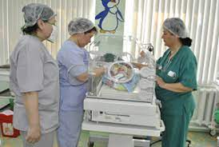
7- MAVZU: REANIMATSIYADA QO‘LLANILADIGAN YUQORI TEXNOLOGIK APPARATURALAR
https://images.app.goo.gl/b8GVsL7cviKVcHHc9

Slide 2
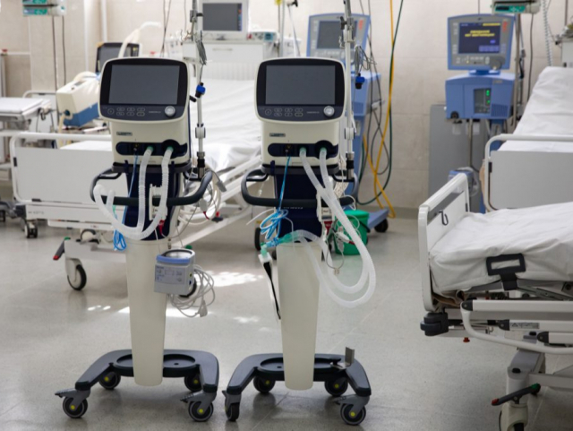
Sun’iy nafas — bu alveolalar va tashqi muhit orasidagi havo (0₂) almashinuvini sun’iy boshqarish bo‘lib, bunda turli uskuna va texnik moslamalardan foydalaniladi. Sun’iy nafas bexosdan nafas to‘xtaganda (yoki o‘tkir nafas yetishmovchiligida) va anesteziya vaqtida mushak relaksantlaridan foydalanilganda amalga oshiriladi.
https://images.app.goo.gl/j79ek8F6bvBacuzQ7

Slide 3
Sun’iy nafasga ko‘rsatmalar:
apnoye va patologik nafas holatlarida;
taxi pnoye (1 daqiqada 40 tadan ortiq) gipovolemiya va gipertermiya bo‘lmaganda;
p0₂—60 mm simob ustunidan past, pC0₂ — 60 mm simob ustuni va undan baland bo‘lishi;
anesteziya vaqtida miorelaksantlar qo‘llanilganda;
operatsiyadan keyin to‘liq nafas tiklanguncha (relaksant, narkotiklar, intoksikatsiyada);

Slide 4
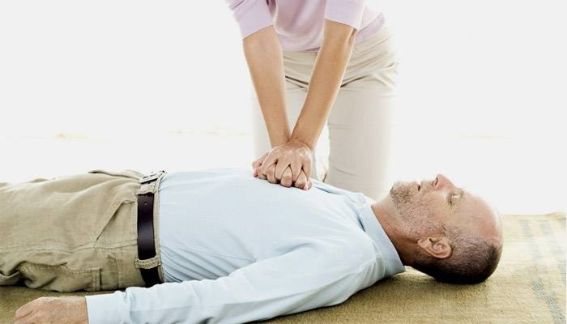
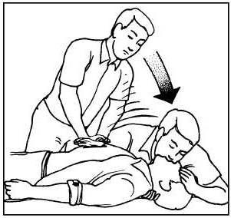
Ekspirator usul — o’pkaga og‘iz va burun orqali nafas berishda quyidagilardan foydalaniladi: «Ambu» qopchasi va sun’iy nafas asboblaridan (RO, Dreger, Sirrus va hokazo). Asboblar tuzilish prinsipi: bemor o‘pkasiga tashqi muhitdan gaz aralashmasini yuborishda va o‘pkadan tashqi muhitga gazni chiqarishda sun’iy nafas qo‘l asboblari ("AMBU" qopchasi, ADR — 2, RPA — 2) qopchalaridan va mexanik asboblardan foydalaniladi.
https://images.app.goo.gl/4U7KN7nEe4X4qC7H7
https://images.app.goo.gl/EDrBSa59ndawRbHa9

Slide 5
O‘SV o‘tkazilayotgan bemorlar doimiy nazoratda bo’ladi va quyidagi qoidalarga amal qilinadi:
Bemor 1 daqiqa ham nazoratdan chetda qolmasligi shart.
Har soatda qon bosimi, puls, harorat kuzatiladi.
Har 30 daqiqada traxeobronxeal daraxt sanatsiyasi.
Har 4 — 6 soatda og‘iz bo‘shlig‘i sanatsiyasi.
Har ikki soatda yonboshlatiladi.
Kislota- ishqor muvozanati har bir ventilyatsiya tartibi o‘zgartirilganda 2 marta nazorat qilinadi.
Biokimyoviy tahlillar har kuni tekshiriladi.
Respirator bilan sinxronizatsiya doimiy tekshiriladi.
Sutkada 4 marta MVB tekshiriladi.
Respirator sozligi doimiy nazorat qilib turiladi.

Slide 6
Suniy nafas berish asoratlari
atelektaz
bronxospazm
pnevmoniya
pnevmotoraks
traxeobronxit
metabolik
yurak faoliyati buzilishlari
stenozi
traxeya

Slide 7
Bularning kelib chiqishi bemorning umumiy ahvoli, mutaxassis malakasi, O‘SV o'tkazish qoidalarini to‘g‘ri amalga oshirishga va sun’iy ravishda yo‘tal reflekslarini so‘ndirishga bogliq. O‘SVda barojarohat nafas yo‘llaridagi yuqori bosim ta’sirida o‘pkaning zararlanishidir.
Apparatlarni zararsizlantirish. O‘SV apparatlari ishlatilgandan so‘ng, albatta, zararsizlantirilishi kerak. Bunda nafas konturi detallari to’liq yoyib chiqiladi va ularni yuvuvchi, dezinfeksiyalovchi vositalardan foydalanib tozalanadi, dezinfeksiyalanadi, sterilizatsiya qilinadi

Slide 8
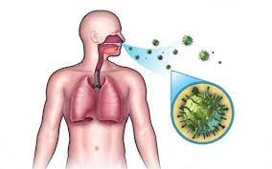
Traxeobronxit - bu traxeya va bronxlarning yallig'lanishi. Bu yo'tal, isitma va yiringli (tarkibida yiringli) balg'am bilan tavsiflanadi va shuning uchun pnevmoniyaga ishora qiladi. U nafas yo'llarining infektsiyasi deb tasniflanadi.
https://images.app.goo.gl/Ye6ZcT9mumAbGFjo9

Slide 9
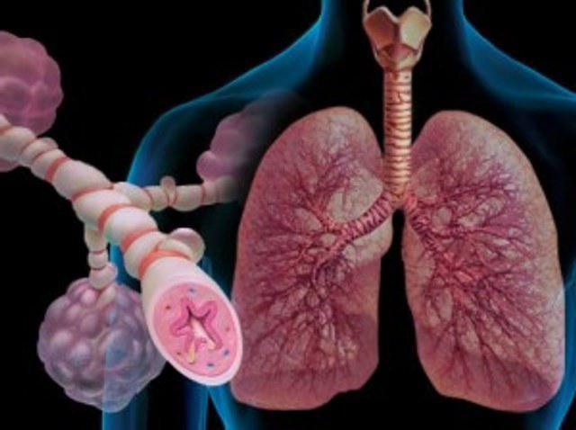
Bronxopazm - bu o'pkangizdagi havo yo'llarini (bronxlarni) yo'naltiradigan muhaklarning iqilihi. Uhbu muhaklar kuchayganda, izning havo yo'llaringiz torayib ketadi
https://images.app.goo.gl/xYk1E5w4AzgB6GRG8

Slide 10
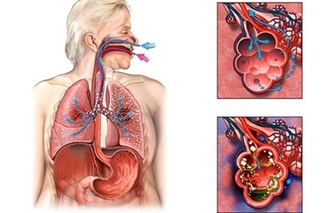
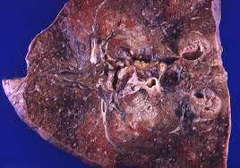
Zotiljam yoki pnevmoniya — oʻpka yalligʻlanishi, oʻpkaning infeksion kasalligi, mustaqil kasallik yoki boshqa kasalliklarning asorati hisoblanadi. Zotiljamni turli bakteriyalar (pnevmokokk, streptokokk, stafilokokklar) va viruslar qoʻzgʻatadi. Kasallikning yuzaga kelishi va rivojlanishiga odamning qattiq sovuq qotishi, jismoniy va ruhiy oʻta toliqishi, organizmning ichki zaharlanishi — intoksikatsiya hamda organizmning kasallikka qarshi kurashish qobiliyatini susaytiruvchi boshqa omillar sabab boʻladi, natijada yuqori nafas yoʻllariga mikroblar oʻtkir va surunkali, joyiga qarab chegaralangan sohalardagi yoki pnevmoniya (oʻpkaning butun bir boʻlagi zararlanadi) va oʻchoqli bronxopnevmoniya farq qilinadi.
https://images.app.goo.gl/a5aJT1nvZrKdhpm2A
https://images.app.goo.gl/bjoLVgmr9LbX6Z9d9

Slide 11
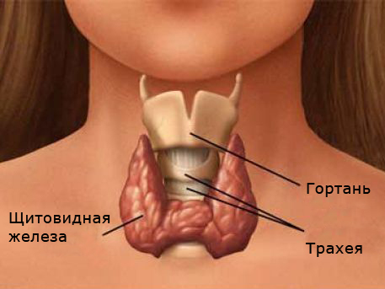
Traxeit (traxeya va itis — yalligʻlanish) — traxeya shilliq pardasining yalligʻlanishi. Sovqotish, yuqumli kasalliklar (gripp, qizamiq, koʻkyoʻtal), shuningdek, yurak, oʻpka kasalliklari, bolalarda esa aksari raxit, ekssudativ diatez va h.k. oqibatida paydo boʻladi. Asosan, bahor va kuzda koʻp uchraydi. Oʻtkir va surunkali kechadi. Oʻtkir Traxeya odatda, tumov va burunxalqumning yalligʻlanishi bilan boshlanib, tezda traxeyaga oʻtadi.
https://images.app.goo.gl/PMoYnnLiDHMS6S4v9

Slide 12
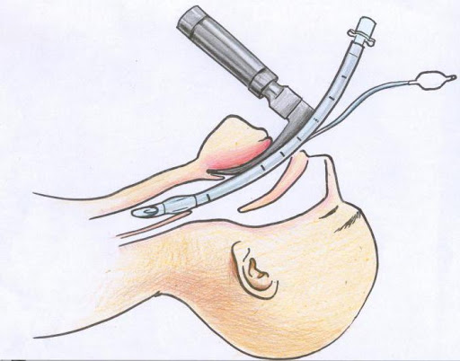
Traxeya intubatsiyasi — maxsus intubatsion naychani traxeyaga kiritish usuli bo‘lib, texnik murakkabligiga qaramasdan o‘ta og‘ir holatdagi bemorlarga bo‘lgan birinchi tibbiy yordam ko‘rsatish davrida bajarilishi zarur UAV faoliyatidagi asosiy ko‘nikma hisoblanadi
https://images.app.goo.gl/z2TUnZBD6BnfZrk26

Slide 13
Traxeya intubatsiyasi quyidagilarni ta’minlaydi:
Nafas yo‘llari o‘tkazuvchanligini (bemor qanday holatda bo‘lishidan qat’i nazar) va samarali O‘SV ni ta’minlaydi.
Ovoz boylamlari spazmi, tilning orqaga ketishi va qon, og‘iz bo‘shlig‘idagi shilliqlar, detritlar, qusuq massalari, aspiratsiya holatlarida asfiksiya ehtimolligining oldini oladi.
Yordamchi yoki boshqariladigan nafas berilishini yengillashtiradi.
Traxeya va bronxlardan shilliqni, balg'amni aspiratsiya qilish imkonini yaratadi.
O‘pkaning atelektazga uchragan sohalarini to‘g‘rilash imkonini beradi.

Slide 14
Ko’rsatma:
O‘tkir nafas yetishmovchiligi.
Terminal holatlar.
Nafas olishning buzilishi bilan kechuvchi og‘ir zaharlanishlarda.
Traxeya obturatsiyasi.
O‘pka shishi.
Qarshi ko’rsatma:
a) bo‘yin umurtqalarining jarohati;
b) bo‘yindagi yallig‘lanish kasalliklari

Slide 15
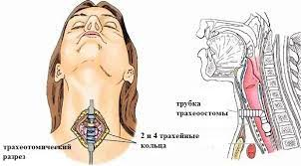
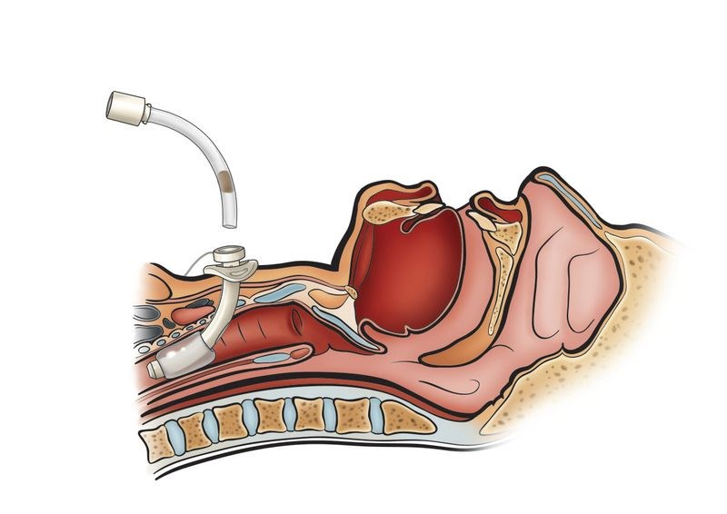
Traxeostomiya — jarrohlik amaliyotida traxeyadan tashqi muhitga vaqtincha yoki uzoq muddatga aloqa yo’li hosil qilinadi. Traxeotomiya jarrohlik amali traxeyani kesish usuli boiib, traxeostomiyaning bir bosqichi hisoblanadi.
https://images.app.goo.gl/yqzEbmHuekS9yNhC6
https://images.app.goo.gl/6qvCw2Wn7qDVTRia6

Slide 16
Bolalarda traxeostomiya jarrohlik amalini bajarish xususiyatlari.
Bolalarda traxeyaning bo'yin qismi o‘ziga xos topografik xususiyatlarga ega. Kichik yoshdagi bolalarda qalqonsimon bez bo‘yinchasi va hiqildoq ancha yuqorida joylashadi, ba’zan ayrisimon bez to‘sh suyagining dastasi ortidan chiqib, traxeyani va qalqonsimon bez bo'yinchasini yopib turadi; traxeya halqalarining bo‘yin qismi, odatda, pastda joylashgan bo'lib, arteriya va vena bilan yopilgan bo'ladi, plevra gumbazi esa biroz yuqoriroqda joylashadi. Shuning uchun pastki traxeostomiya paytida qon tomir jarohatlanishi mumkin. Bo'yin a’zolari harakatchan bo'lganligi tufayli operatsiya paytida uzuksimon tog'ay, bo'yinturuq kesik va traxeyaning joylashuvi paypaslab aniqlanadi.

Slide 17
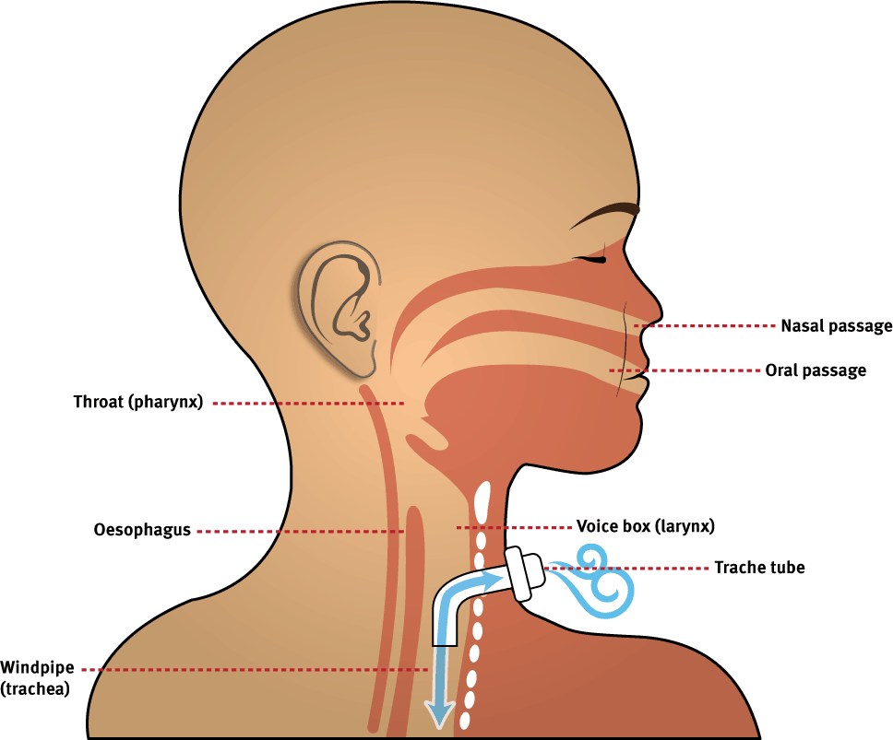
Bolalarda pastki traxeostomiya jarrohlik amali qo'llanadi.
Traxeya vertikal kesim yordamida kesiladi (eniga kesilganda naycha yuqorida joylashgan tog'ay halqasini bosib, traxeya yorig'ining shaklini qiyshaytiradi, natijada traxeya devoridagi tirqish qum soat shaklida torayish hosil qilishi mumkin).
https://images.app.goo.gl/Exai38pH7hPiZQ1TA

Slide 18
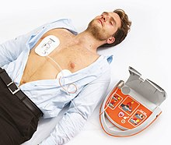
Elektrik defibrillyatsiya — bu yurak sohasiga kuchli qisqa muddatli elektrik razryad yuborish orqali miokard qo‘zg‘alish jarayoni sinxronizatsiyasini chaqirish usulidir. 1962-yil B. Lown monopolyar impuls to’ lqinli birinchi defibrillyatorni yaratdi va amaliyotga tatbiq etdi
https://images.app.goo.gl/eES6eCuNU8AUWPQQA

Slide 19
Ta’sir mexanizmi. Elektr impuls ta’sirida miokardning barcha sohalari yoki asosiy qismi bir vaqtning o‘zida qo‘zg‘aladi (butun miokard depolyarizatsiya fazasida bo’ladi), natijada alohida mushak tolalarining xaotik qisqarishi to’xtaydi va yurak faoliyati tiklanadi.
Ko’rsatma:
qorinchalar fibrillyatsiyasi;
bo’lmachalar fibrillyatsiyasi;
qorinchalar titrashi;
bo’lmachalar titrashi;
qorincha usti paroksizmal taxikardiyasi;
qorincha paroksizmal taxikardiyasi.

Slide 20
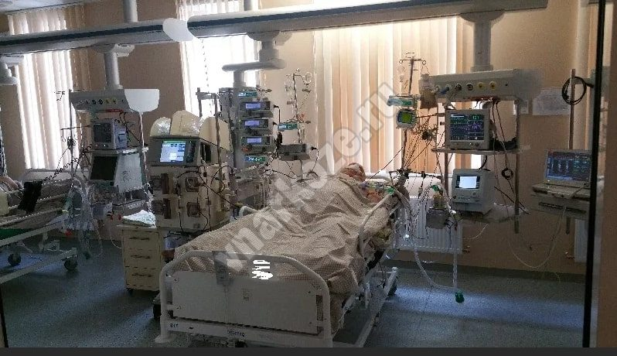
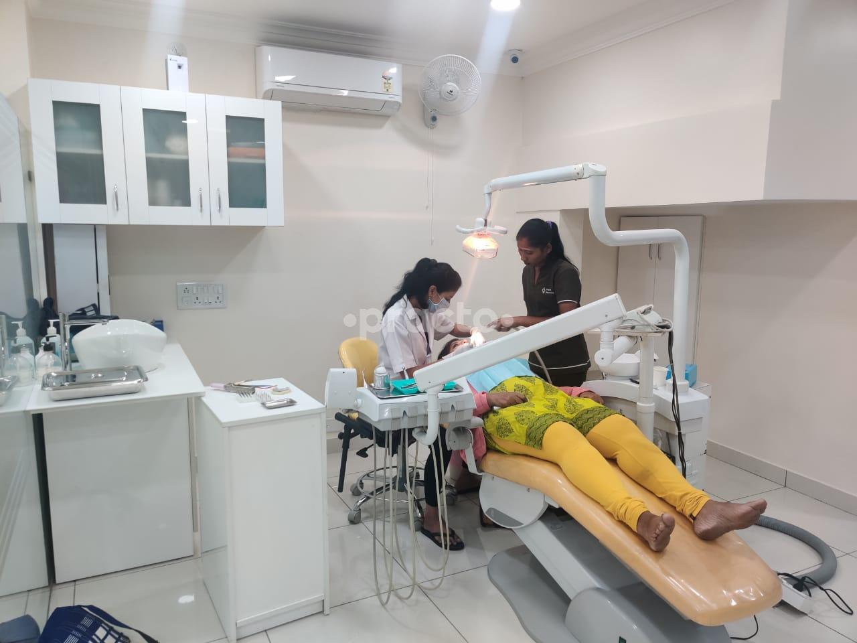
Reanimatsiya (re... va lot. animatio — jonlantirish, tiriltirish) — klinik oʻlim holatidagi kishilarni tiriltirish, shuningdek, hayotiy muhim aʼzolarning baxtsiz hodisalar, kasallik va uning asoratlari natijasida toʻsatdan yoʻqolgan yoki oʻzgargan funksiyalarini tiklash uchun koʻriladigan chora-tadbirlar majmui.
https://images.app.goo.gl/oQJizAWQxA4mmbw37
https://images.app.goo.gl/vr7d33xehQvaqVWH6

Slide 21
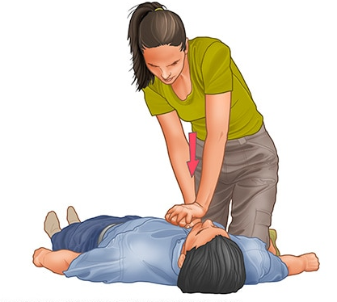
Yurak-o'pka reanimatsiyasi
Yurak-o'pka reanimatsiyasi nafas olish yoki yurak urish to'xtaganida beriladi. Agar ikkalasi ham to'xtagan bo'lsa, unda to'satdan o'lim sodir bo'ldi. To'satdan o'limning ba'zi sabablari: zaharlanish, cho'kish, bo'g'ilish, siqilish, elektrokkumulyatsiya yoki tutunni inhalatsiyasi. Ammo to'satdan o'limning eng ko'p uchraydigan sababi yurak xuruji.
https://images.app.goo.gl/BmU91y3zPsGS9fkm8

Slide 22
Foydalanilgan adabiyotlar.
1. “Umumiy amaliyot shifokorlari tayyorlashda zamonaviy yondosh” Ahmedov R. М., Sharipova N. J. — Toshkent, 2018.
2. “Biofizika” Bazarbayev M.I., Mullajonov I. va boshq. Darslik. Toshkent. 2018 y.
3. “Tibbiy va biologik fizika” Remizov A.N., Darslik. Toshkent, 2015 y
4. “Amaliy tibbiyotdagi yangi texnologiyalar” G.J.Jarilkasinova, D.R.Adizova. Toshkent. 2012-yil

Slide 23
E’TIBORINGIZ UCHUN
RAHMAT!!!

